Slide 1
Physically Based Rendering From Theory to Implementation
Chapter 7 : Sampling and Reconstruction
Sampling Theory
Fourier Transform
Convolution
Delta Function
Sifting and Shifting
Shah Function
Sampling and Reconstruction
Nyquist Theorem
Aliasing & Anti-Aliasing

Slide 2
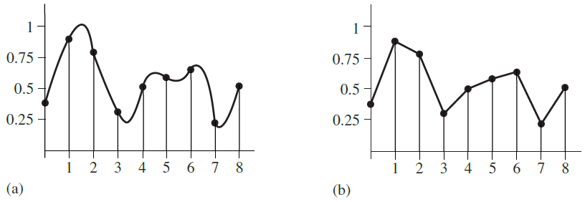
Sampling Theory
샘플링(Sampling)
연속된 영역에 대해 정의된 함수에서 분리된 표본 값을 뽑아내고, 이 표본을 이용해 원래 함수와 유사한 새 함수를 재구성하는 정리
즉, 연속 신호를 이산 신호로 변환하는 과정

Slide 3
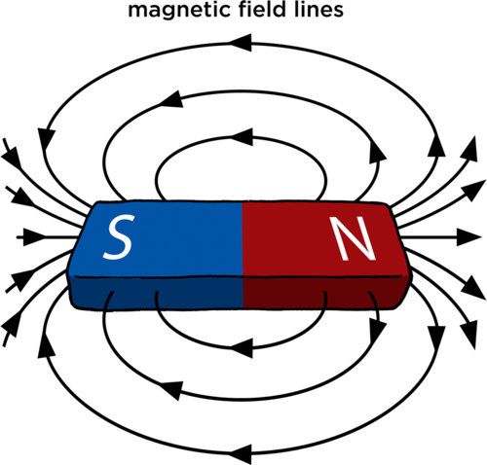
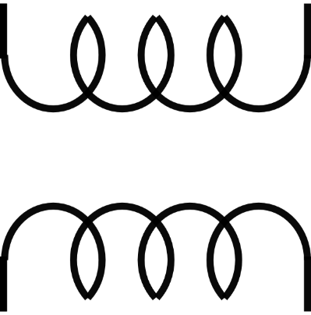
Fourier Transform
블랙박스 안에 자석이 돌고 있다고 가정하자.
자석의 회전 수를 알 수 있는 방법에는 무엇이 있을까?
자석의 각 극에서 자기장이 발생한다. 따라서 코일에 전류가 유기된다.
코일에 흐르는 전류를 오실로스코프로 찍어보게 되면 주기적인 사인파(Sine Wave)가 보여지게 된다.
그 사인파의 주기가 우리가 구하고자 했던 회전수!
cos

Slide 4
Fourier Transform
블랙박스 안에 자석이 돌고 있다고 가정하자.
자석의 회전 방향은 어떻게 알 수 있을까?
두 코일의 신호를 오실로스코프의 입력단에 연결해 파형을 관찰하면 자석이 어느 방향으로 도는지 알 수 있다.
자석이 시계 방향으로 돈다면 90도 코일이 90도 앞서게 될 것이고, 시계 반대 방향으로 돈다면 0도 코일이 90도 앞서게 된다.
sin
cos

Slide 5
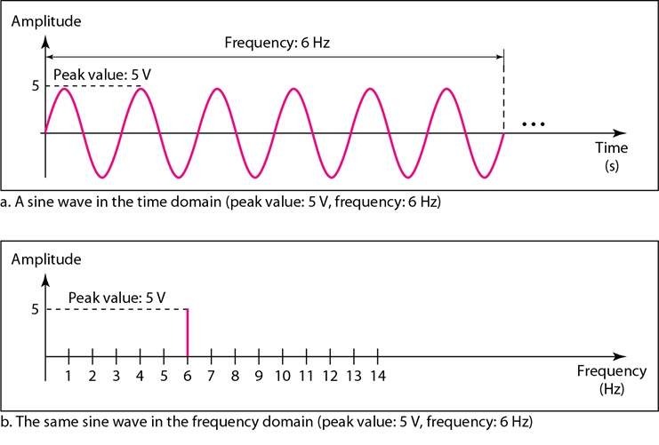
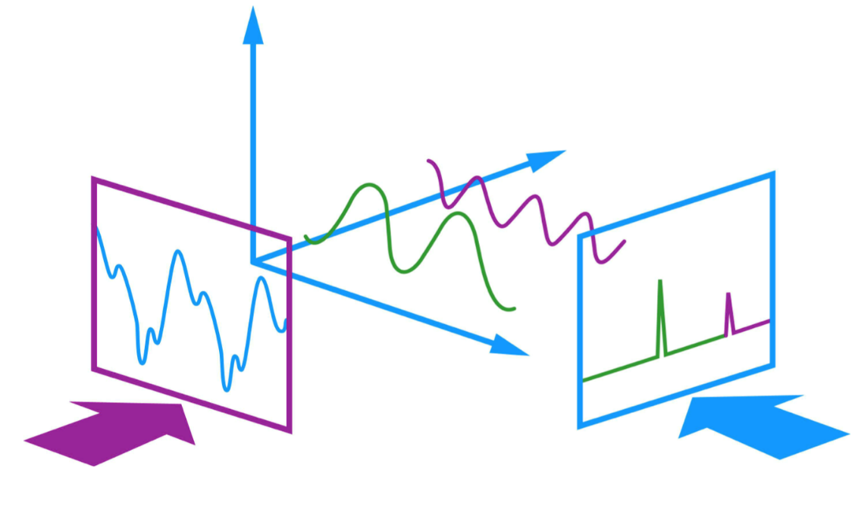
Fourier Transform
푸리에 변환의 기본 원리 : 어떠한 현상을 코사인파, 사인파로 나타낼 수 있다.
시간에 따른 신호의 변화는 주파수 성분을 갖고 있고, 그 주파수 성분을 표시할 수 있는 방법 중 하나가 푸리에 변환!
그 외에 라플라스 변환, Z-변환 등이 있다.

Slide 6
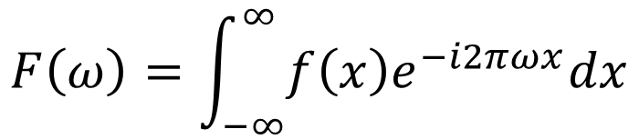
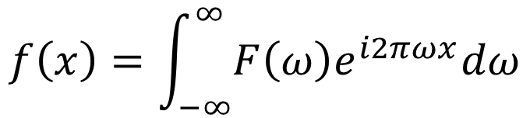
Continuous Fourier Transform
연속 함수의 푸리에 변환 공식 (Continuous Fourier Transform; CFT)
Time Domain → Frequency Domain
역 푸리에 변환 공식 (Inverse Continuous Fourier Transform; ICFT)
Frequency Domain → Time Domain
$$F\left(ω\right)=\int_{−∞}^{∞}{f\left(x\right)e^{−i2πωx}dx}$$
$$f\left(x\right)=\int_{−∞}^{∞}{F\left(ω\right)e^{i2πωx}dω}$$

Slide 7
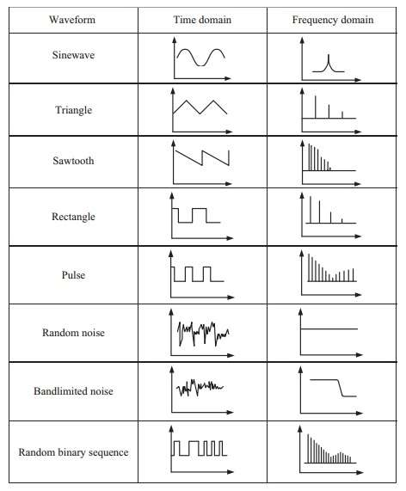
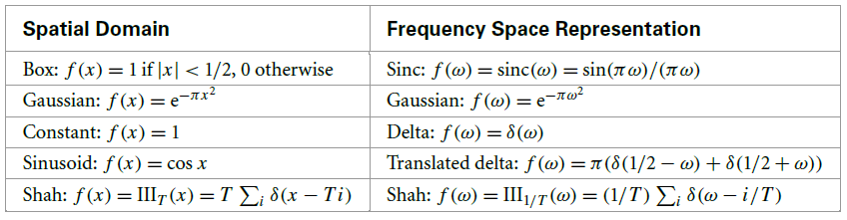
Fourier Pairs

Slide 8
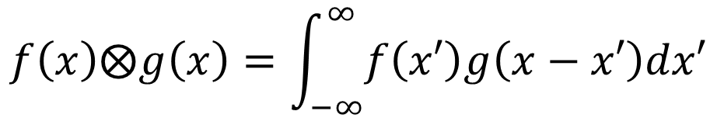
Convolution
하나의 함수와 또 다른 함수를 반전 이동한 값을 곱한 다음, 구간에 대해 적분해 새로운 함수를 구하는 수학 연산자
푸리에 변환과 컨벌루션 사이에는 어떤 관계가 있을까?
$$f\left(x\right)⨂g\left(x\right)=\int_{−∞}^{∞}{f\left(x′\right)g\left(x−x′\right)dx′}$$

Slide 9
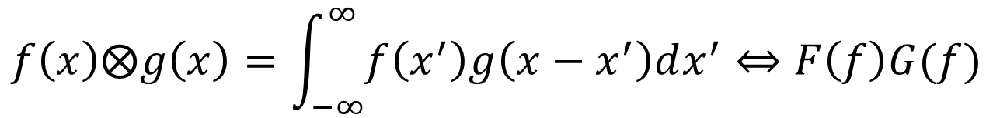
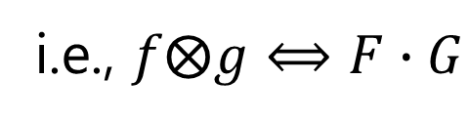
Convolution Theorem
시간 영역에서 두 신호의 컨벌루션은 주파수 영역에서 각 푸리에 변환의 곱으로 변환된다.
이를 사용하면 시간 영역에서 컨벌루션 연산 대신, 주파수 영역에서 일반적으로 훨씬 다루기 쉬운 연산인 두 푸리에 변환의 곱으로 대체할 수 있다.
$$f\left(x\right)⨂g\left(x\right)=\int_{−∞}^{∞}{f\left(x^{′}\right)g\left(x−x^{′}\right)dx^{′}}⇔F\left(f\right)G(f)$$
i.e., $f⨂g⟺F∙G$

Slide 10
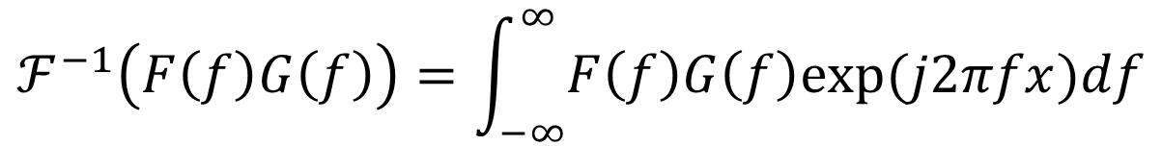
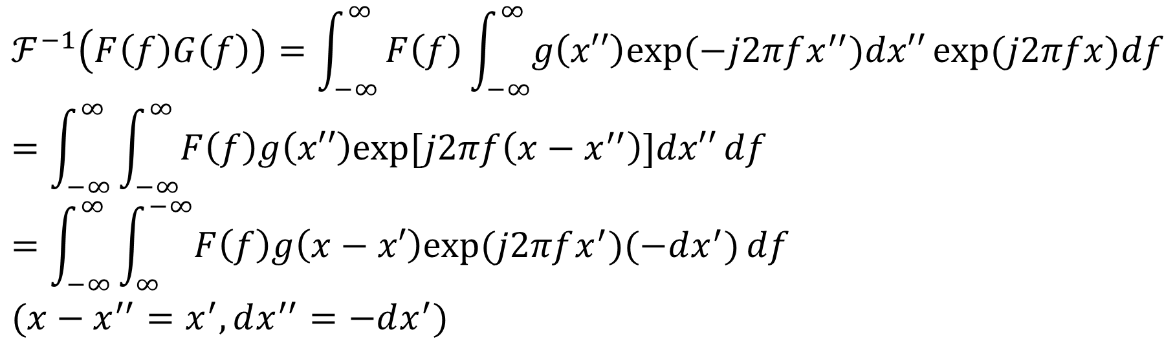
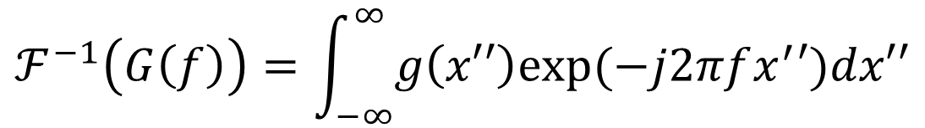
Convolution Theorem: Proof
$$ℱ^{−1}\left(F\left(f\right)G\left(f\right)\right)=\int_{−∞}^{∞}{F\left(f\right)G\left(f\right)exp⁡(j2πfx)df}$$
$$ℱ^{−1}\left(G\left(f\right)\right)=\int_{−∞}^{∞}{g\left(x′′\right)exp⁡(−j2πfx^{′}′)dx′′}$$
(Definition of ICFT)
$$ℱ^{−1}\left(F\left(f\right)G\left(f\right)\right)=\int_{−∞}^{∞}{F\left(f\right)\int_{−∞}^{∞}{g\left(x′′\right)exp⁡(−j2πfx^{′′})dx′′}exp⁡(j2πfx)df} \\ =\int_{−∞}^{∞}{\int_{−∞}^{∞}{F\left(f\right)g\left(x′′\right)exp⁡[j2πf\left(x−x^{′′}\right)]dx′′}df} \\ =\int_{−∞}^{∞}{\int_{∞}^{−∞}{F\left(f\right)g\left(x−x′\right)exp⁡(j2πfx^{′})(−dx^{′})}df} \\ (x−x^{′′}=x^{′}, dx^{′′}=−dx^{′})$$

Slide 11
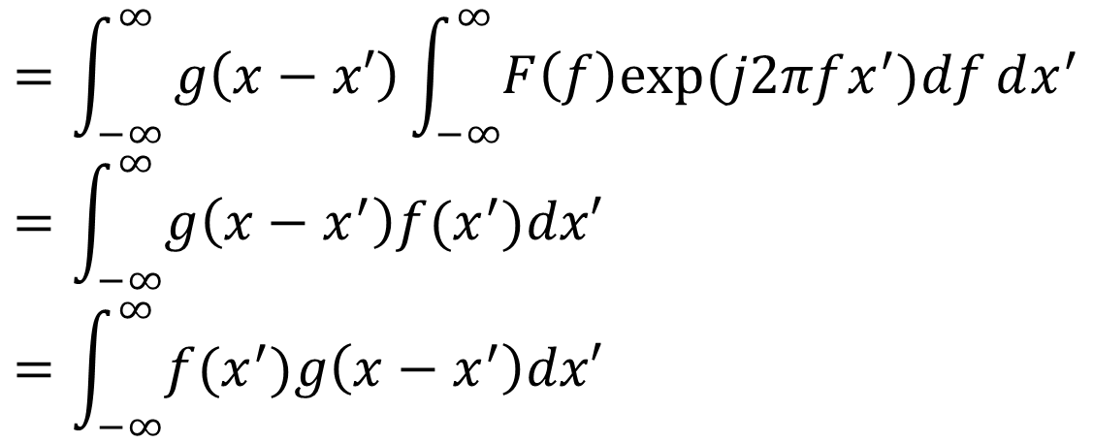
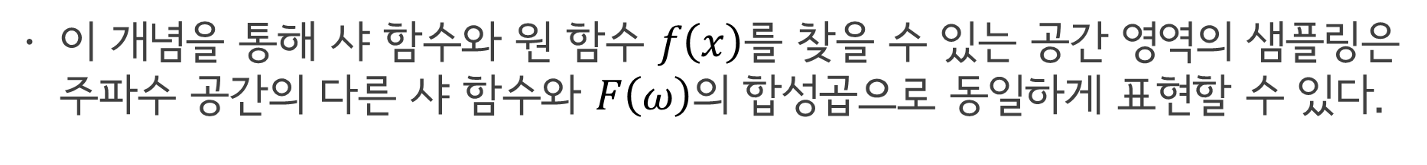
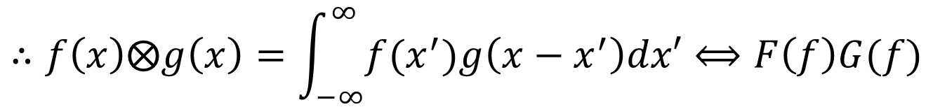
Convolution Theorem: Proof (cont’d)
$$=\int_{−∞}^{∞}{g\left(x−x′\right)\int_{−∞}^{∞}{F\left(f\right)exp⁡(j2πfx^{′})df}}dx^{′} \\ =\int_{−∞}^{∞}{g\left(x−x^{′}\right)f(x^{′})dx′} \\ =\int_{−∞}^{∞}{f(x^{′})g\left(x−x^{′}\right)dx′}$$
$$∴f\left(x\right)⨂g\left(x\right)=\int_{−∞}^{∞}{f(x^{′})g\left(x−x^{′}\right)dx′}⟺F\left(f\right)G(f)$$
이 개념을 통해 샤 함수와 원 함수 $f\left(x\right)$를 찾을 수 있는 공간 영역의 샘플링은 주파수 공간의 다른 샤 함수와 $F\left(ω\right)$의 합성곱으로 동일하게 표현할 수 있다.

Slide 12
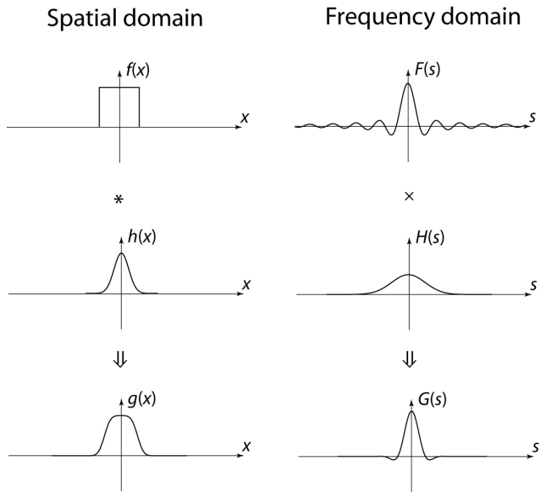
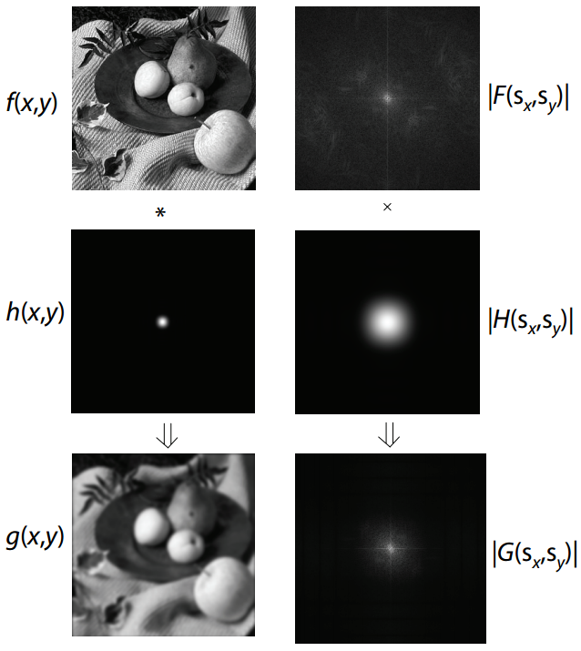
Convolution Theorem: Example

Slide 13
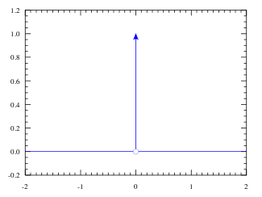
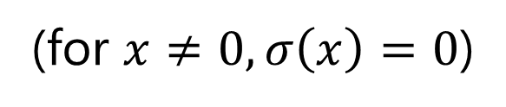
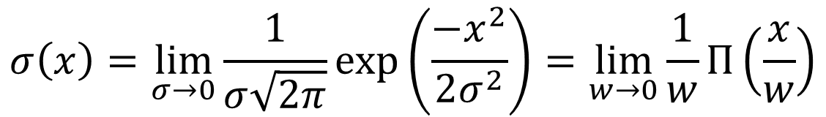

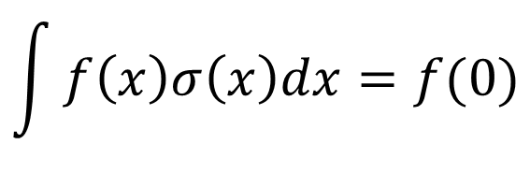

Delta Function
샘플링 이론을 위한 편리한 도구 : Dirac Delta Function (Impulse Function)
몇 가지 특성
$$σ\left(x\right)=\lim_{σ→0}{\frac{1}{σ\sqrt{2π}}\exp\left(\frac{−x^{2}}{2σ^{2}}\right)}=\lim_{w→0}\frac{1}{w}Π\left(\frac{x}{w}\right)$$
($σ=a$)
$$\int{σ\left(x\right)dx}=1$$
(for $x≠0,σ\left(x\right)=0$)
$$\int{f\left(x\right)σ\left(x\right)dx}=f(0)$$

Slide 14
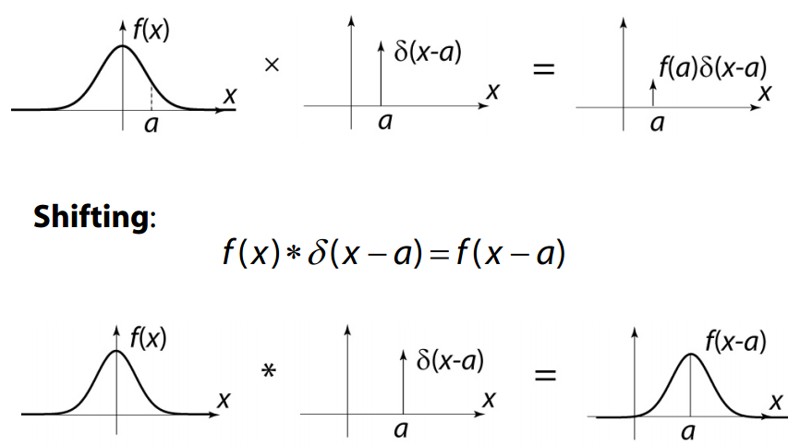
Sifting and Shifting
Sifting
Shifting
$$f\left(x\right)σ\left(x−a\right)=f(a)σ\left(x−a\right)$$
$$f\left(x\right)×σ\left(x−a\right)=f\left(x−a\right)$$

Slide 15
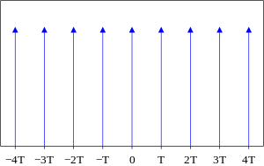
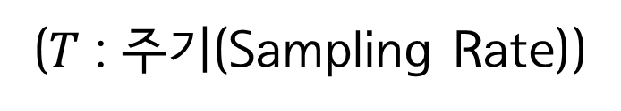
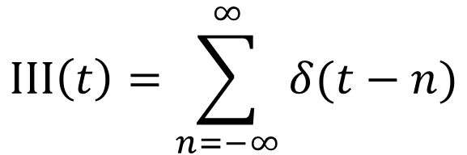

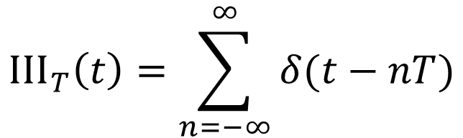

Shah Function
샘플링의 핵심은 바로 균일한 델타 함수의 무한 합! → Shah Function (Comb Function or Impulse Train)
$$ΙΙΙ\left(t\right)=\sum_{n=−∞}^{∞}{δ(t−n)}$$
$$\left(T=1\right)$$
$$ΙΙΙ_{T}\left(t\right)=\sum_{n=−∞}^{∞}{δ(t−nT)}$$
$$\left(T≠1\right)$$
($T$ : 주기(Sampling Rate))

Slide 16
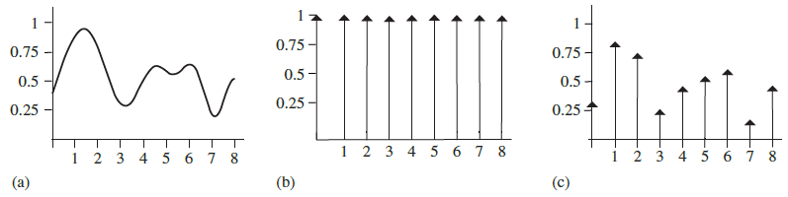
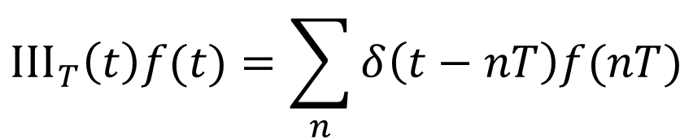
Sampling
$$ΙΙΙ_{T}\left(t\right)f(t)=\sum_{n}{δ\left(t−nT\right)f(nT)}$$

Slide 17
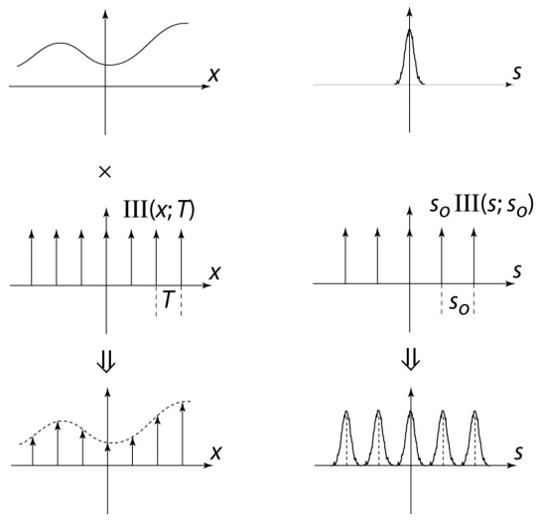
Sampling

Slide 18
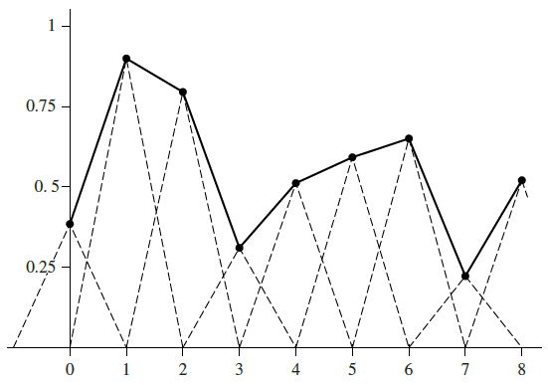
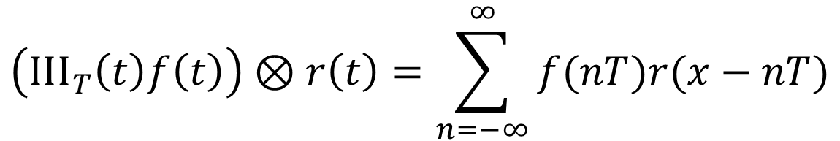
Reconstruction
$$\left(ΙΙΙ_{T}\left(t\right)f\left(t\right)\right)⊗r\left(t\right)=\sum_{n=−∞}^{∞}{f(nT)r(x−nT)}$$
Convolution
Reconstruction Filter Function

Slide 19
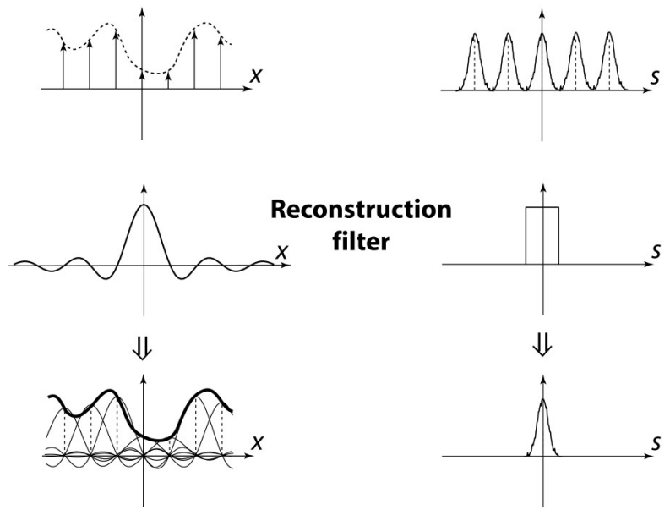
Reconstruction

Slide 20
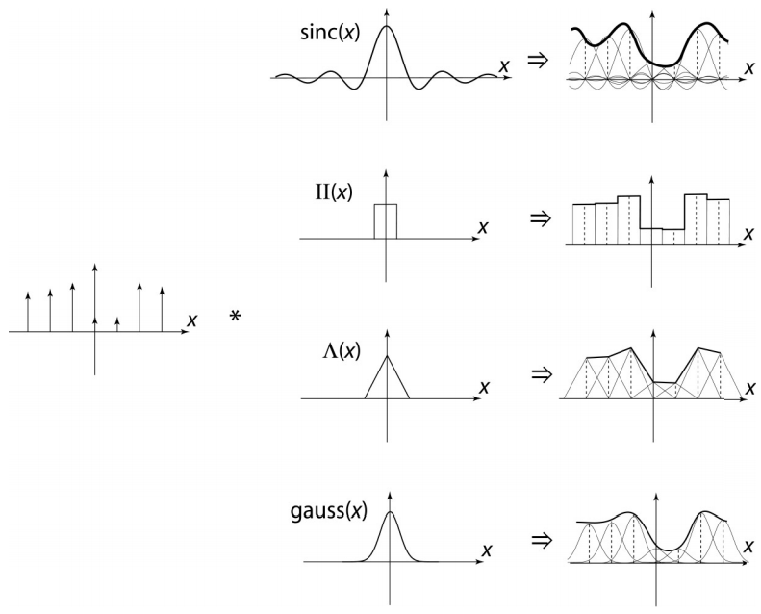
Reconstruction Filter

Slide 21
Nyquist Theorem
Harold Nyquist가 1928년 이론을 제시하고, Claude Shannon이 1948년에 수학적으로 증명한 샘플링 이론
우리가 샘플링하려는 신호의 가장 높은 주파수(Highest Frequency)보다 2배 이상의 샘플링 속도(Sampling Rate)를 사용하면 정보의 손실 없이 정확하게 신호를 다시 만들어 낼 수 있다.

Slide 22
Nyquist Frequency
Band-limited 함수가 주어졌을 때, 샘플링되기 위한 최소 속도를 나이키스트 주파수(Nyquist Frequency)라고 한다.
사람의 가청 주파수는 20kHz → 샘플링 속도가 40kHz면 모든 소리를 담을 수 있다.
하지만 세상에는 우리가 듣지 못하는 소리도 있다. (가청 주파수 위 / 아래)
녹음하려는 가청 주파수 안의 소리를 샘플링하기 위해서, 샘플링하려는 주파수보다 높은 주파수는 샘플링하지 않아야 한다.
너무 높은 주파수들이 샘플링되기 시작하면, 에일리어싱(Aliasing)이 시작된다.

Slide 23
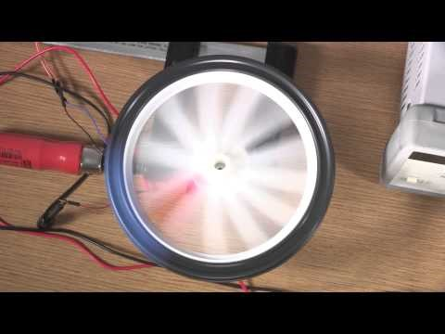
Aliasing

Slide 24
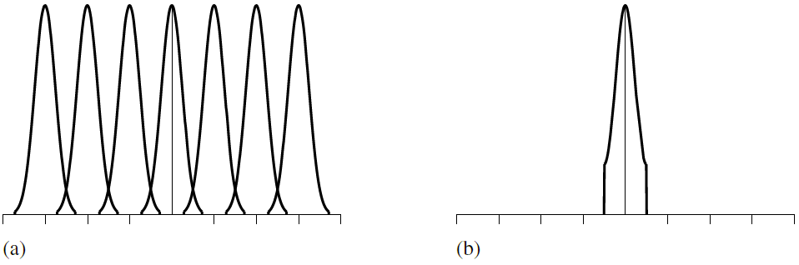
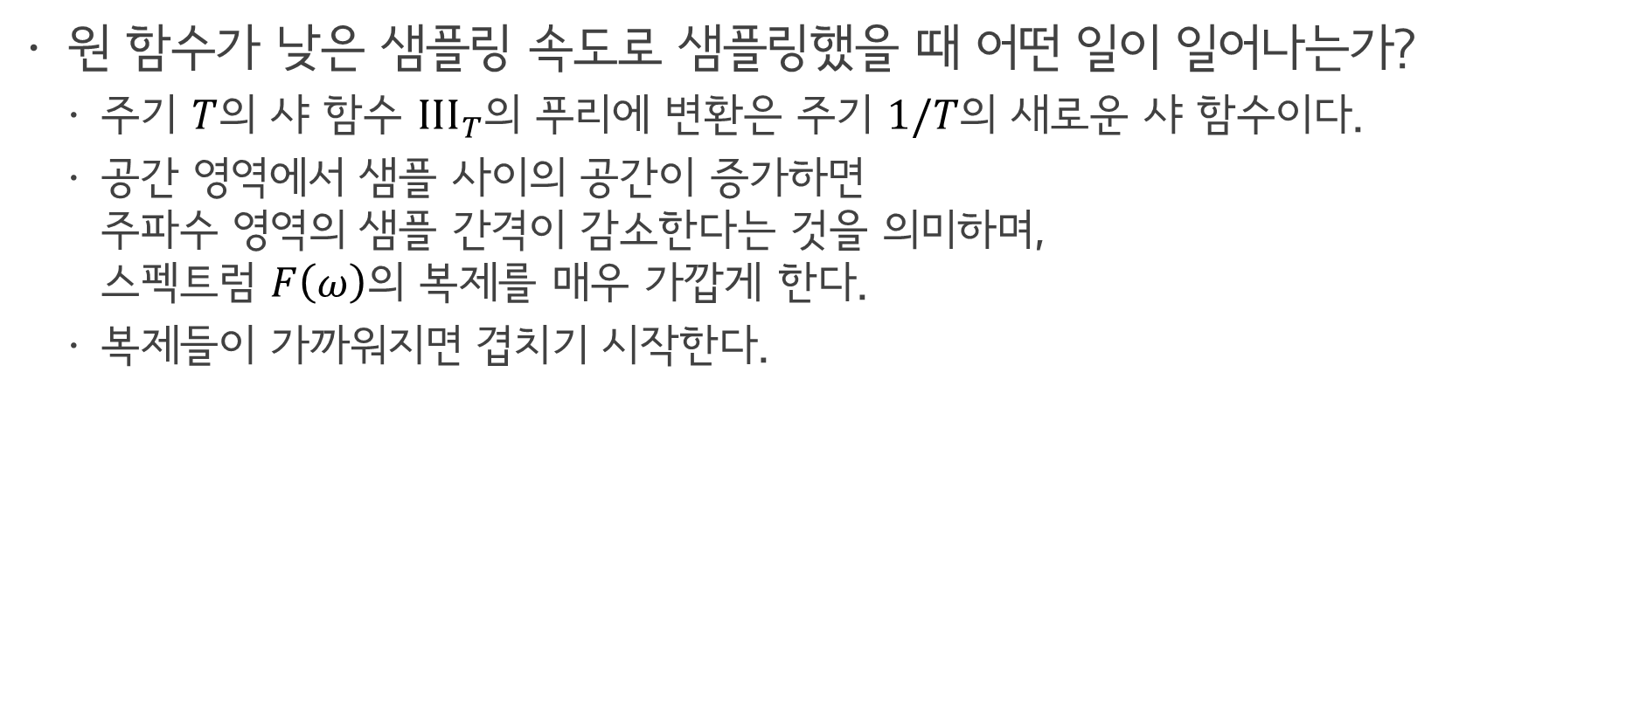
Aliasing
원 함수가 낮은 샘플링 속도로 샘플링했을 때 어떤 일이 일어나는가?
주기 $T$의 샤 함수 $ΙΙΙ_{T}$의 푸리에 변환은 주기 $1/T$의 새로운 샤 함수이다.
공간 영역에서 샘플 사이의 공간이 증가하면 주파수 영역의 샘플 간격이 감소한다는 것을 의미하며, 스펙트럼 $F\left(ω\right)$의 복제를 매우 가깝게 한다.
복제들이 가까워지면 겹치기 시작한다.

Slide 25
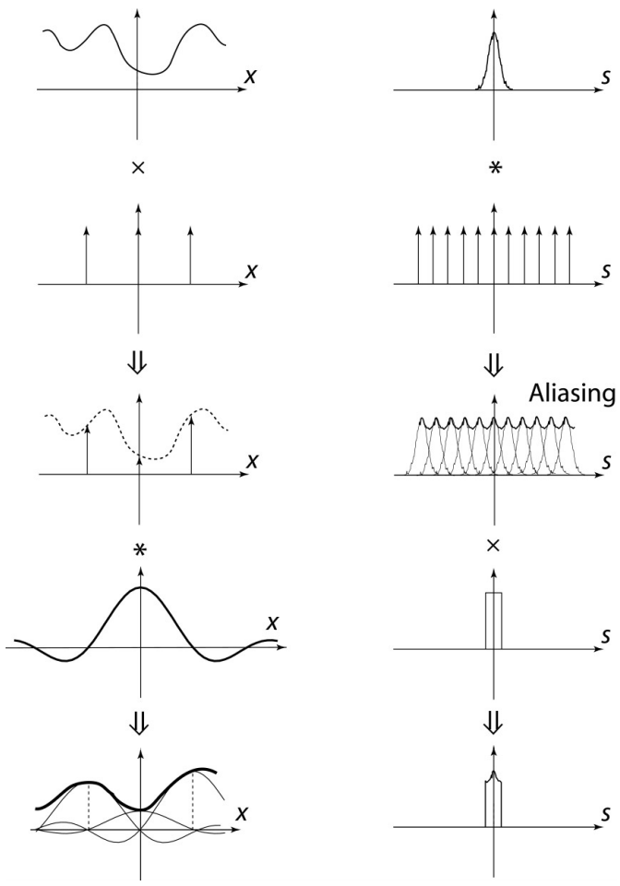
Aliasing

Slide 26
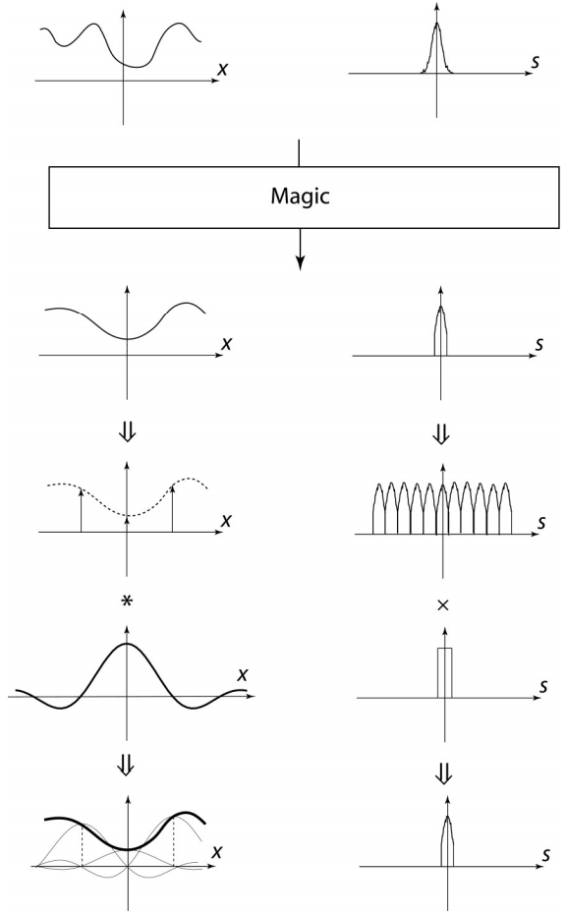
Anti-Aliasing

Slide 27
Anti-Aliasing
Non-Uniform Sampling
Supersampling (SSAA)
Multisampling (MSAA)
Adaptive (AAA) or Transparency (TAA)
Gamma-corrected (GAA, GCAA)
Coverage Sample (CSAA)
Quincunx (QAA)
Fragment (FAA)
…

Slide 28
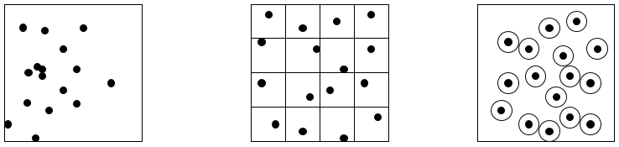
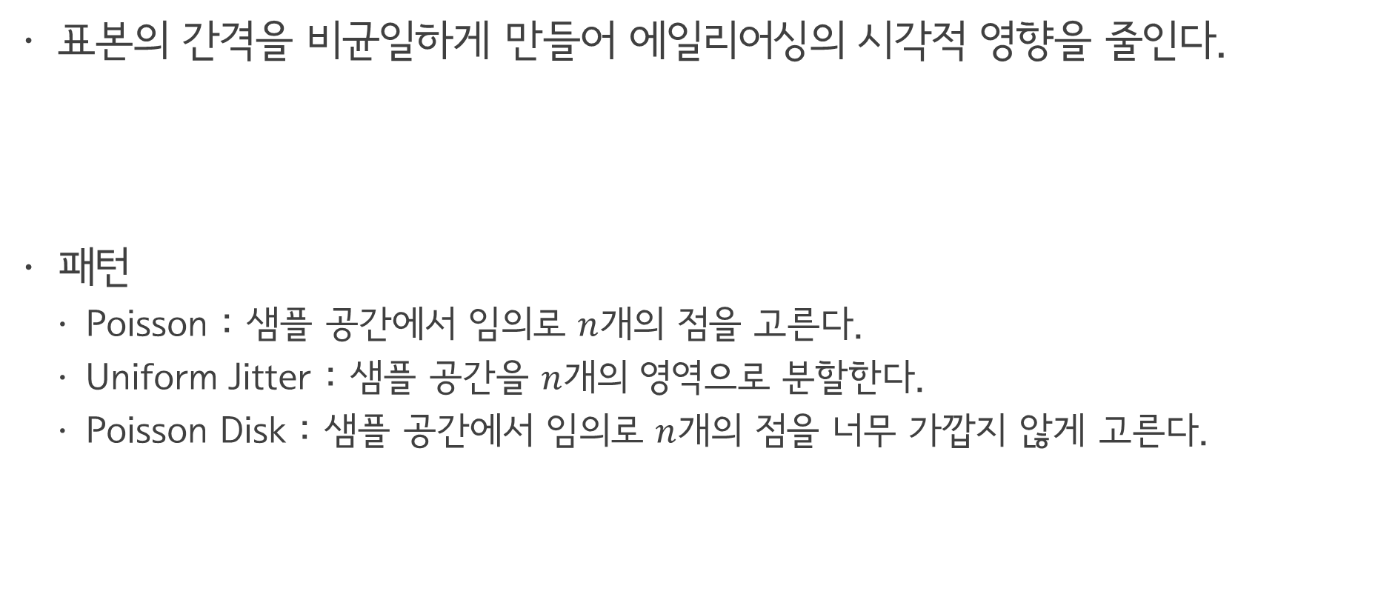
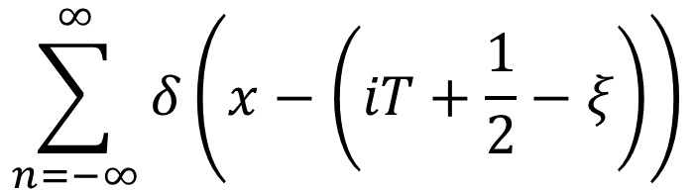
Non-Uniform Sampling
표본의 간격을 비균일하게 만들어 에일리어싱의 시각적 영향을 줄인다.
패턴
Poisson : 샘플 공간에서 임의로 $n$개의 점을 고른다.
Uniform Jitter : 샘플 공간을 $n$개의 영역으로 분할한다.
Poisson Disk : 샘플 공간에서 임의로 $n$개의 점을 너무 가깝지 않게 고른다.
$$\sum_{n=−∞}^{∞}{δ\left(x−\left(iT+\frac{1}{2}−ξ\right)\right)}$$

Slide 29

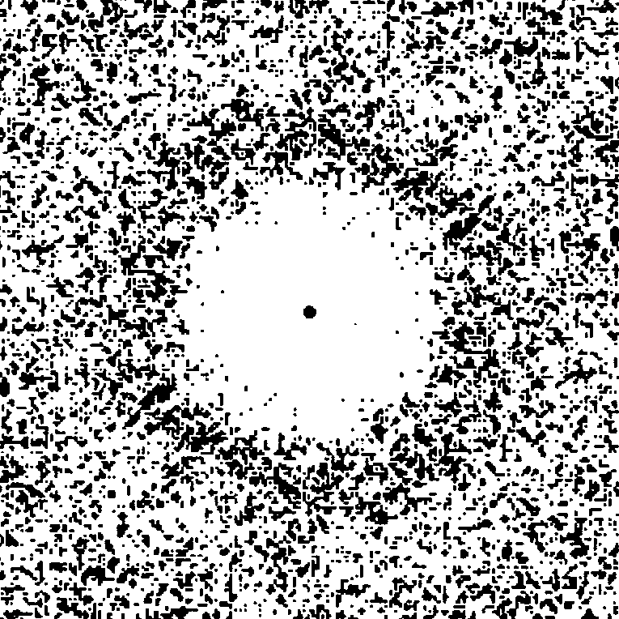
Poisson Disk Sampling
공간 영역
주파수 영역

Slide 30
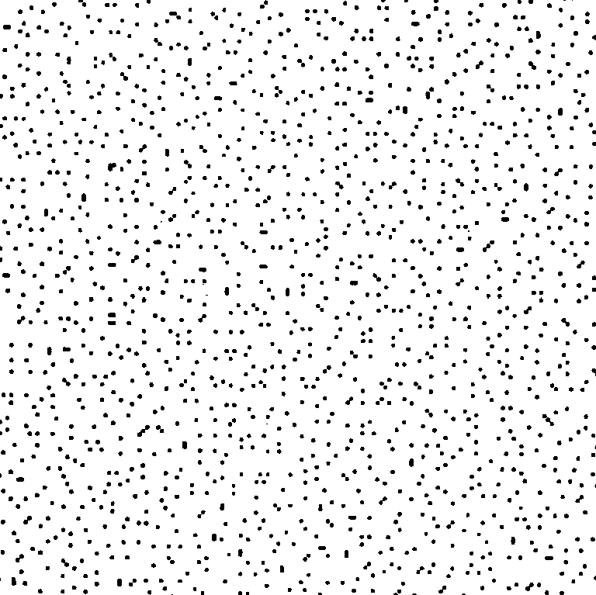
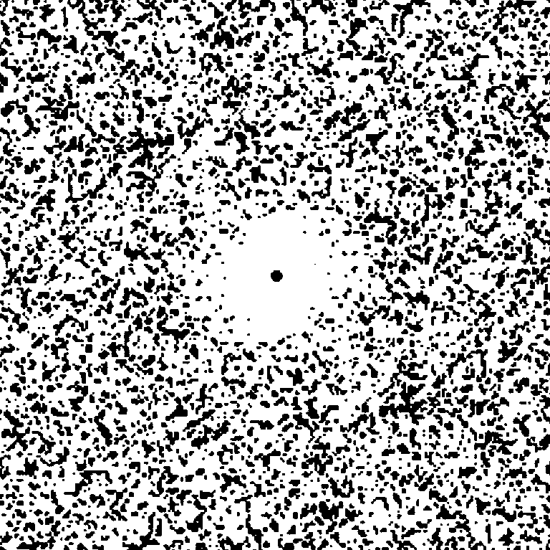
Uniform Jittered Sampling
공간 영역
주파수 영역

Slide 31
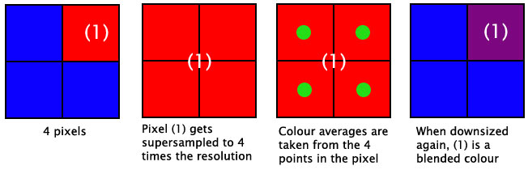
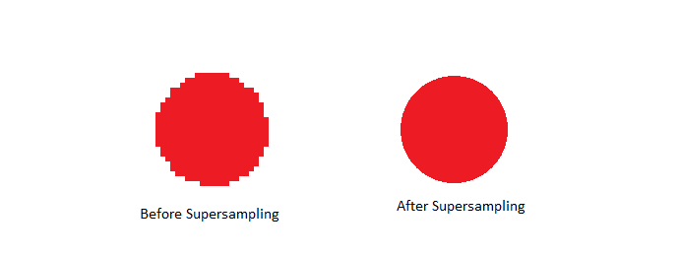

Supersampling
모든 픽셀을 가로 A, 세로 B만큼 늘려서 샘플링한 뒤, 그것을 원하는 최종 크기로 축소하는 방식
샘플링 공식은 $A×B$로 표시된다.

Slide 32

Supersampling
장점 : 텍스처, 특수 효과 등의 부가적 3D 요소까지 파이프라인에서 샘플링된 상태에서 최종 해상도로 만들어지기 때문에, 텍스처나 특수 효과의 화질 역시 향상된다.
단점 : 가로 / 세로를 $A×B$만큼 더 큰 해상도로 렌더링하는 것과 똑같은 성능을 요구하기 때문에, 극단적으로 가속 성능이 떨어진다. 메모리의 요구량 역시 수직 상승한다.

Slide 33


Adaptive Supersampling

Slide 34



Multisampling
슈퍼샘플링의 성능 저하를 해결하기 위해 고안된 방식으로, 폴리곤과 픽셀의 경계 부분을 분석해 폴리곤 외각 경계면에 있는 픽셀만 샘플링
샘플링 공식은 $Ax$로 표시된다.

Slide 35
Multisampling
장점 : 높은 성능 대비 폴리곤 외각 부분에 둥글둥글한 효과를 표현한다. 이로 인해 화질 향상을 가져온다.
단점 : 샘플이 부족하면, 정확한 샘플링이 불가능할 수 있다. 오브젝트의 외각 부분만 샘플링하기 때문에, 파이프라인의 부가 요소인 텍스처, 특수 효과 등은 화질 향상이 없다. 약간의 성능 감소가 발생한다.

